Slide 1
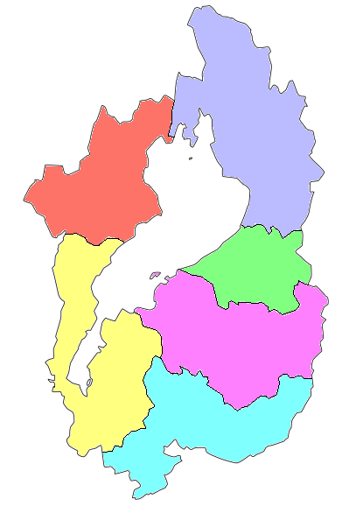
畜産の概要
近江牛をはじめ、高品質で安全な畜産物の生産に努めています。
地域別では、全畜種において東近江地域で多く飼養されています。
地域別家畜飼養状況（令和２年2月1日時点）
20,000
767
21,475
440
０
14,420
22,900
38,665
161,132
2,060
94,048
43,130
※単位 牛・豚は頭。鶏は羽
※採卵鶏および肉用鶏はグラフの表示は１/100
※グラフ横に表示されている数値は実数
－ ３ －

